Slide 1

Thứ ngày tháng năm 2022
Kể chuyện
Những bậc đá chạm mây

Slide 2

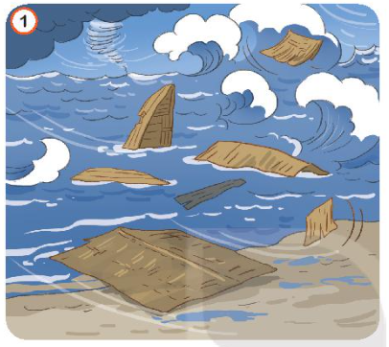
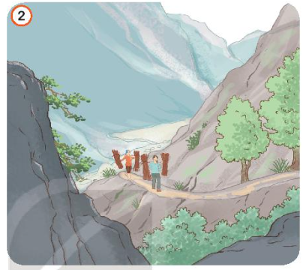
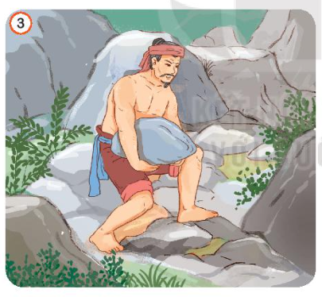
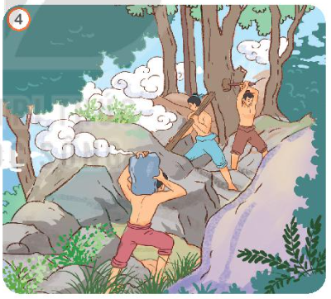
Câu 1: Quan sát các tranh minh họa, nói về sự việc trong từng tranh:

Slide 3
Câu 1: Quan sát các tranh minh họa, nói về sự việc trong từng tranh:
Một trận bão cuốn phăng thuyền bè, chài lưới của người dân xóm nhỏ dưới chân núi Hồng Lĩnh.
Dân làng cùng rủ nhau lên núi kiếm củi đem xuống chợ bán. Bà con phải đi đường vòng rất xa vì sườn núi ở phía họ có vách dựng đứng.

Slide 4
Câu 1: Quan sát các tranh minh họa, nói về sự việc trong từng tranh:
Cố Đương quyết tìm con đường lên núi ngắn nhất. Ngày ngày, ông bạt đất, khiêng đá, ghép thành từng bậc hướng thẳng lên núi.
Nhiều người trong xóm tình nguyện đến làm cùng cố Đương. Sau năm năm, con đường được mở thành công.

Slide 5
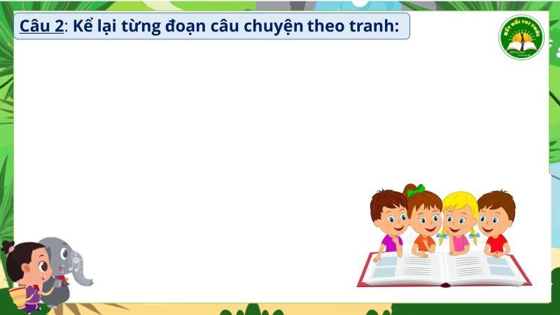
Ngày xưa, dưới chân núi Hồng Lĩnh có một xóm nhỏ, người dân sống bằng nghề đánh cá. Một ngày kia, một trận bão cuốn phăng thuyền bè, chài lưới của họ.

Slide 6
Dân làng chỉ còn cách lên núi kiếm củi đem xuống chợ bán. Sườn núi phía họ ở vách dựng đứng, bà con phải đi đường vòng rất xa
.

Slide 7
Trong xóm, có ông lão luôn sẵn lòng đương đầu với khó khăn, bất kể là việc của ai. Vì thế, mọi người gọi ông là cố Đương. Thấy mọi người đi xa vất vả, cố Đương một mình bám đá, leo cây, tìm con đường lên núi ngắn nhất. Ông bàn với bà con ghép đá thành bậc thang vượt núi. Ai cũng can ngăn, nhưng ông vẫn quyết tâm làm. Ngày ngày, ông bạt đất, khiêng đá ghép thành từng bậc hướng thẳng lên núi. Công việc biết bao nặng nhọc.
.

Slide 8

Câu 2: Kể lại từng đoạn câu chuyện theo tranh:
Về sau, nhiều người trong xóm cũng tình nguyện đến làm cùng. Sau năm năm, cố Đương đã mở được con đường ngắn nhất từ xóm lên núi Hồng Lĩnh. Con đường được ghép bằng đá khiến cho việc lên, xuống núi rất tiện. Cả xóm biết ơn cố Đương, tặng thêm cho ông một tên mới là cố Ghép, con đường vượt núi được gọi là Truông Ghép.
.

Slide 9
Củng cố -dặn dò

Slide 10
Hẹn gặp lại các em!

